Slide 1

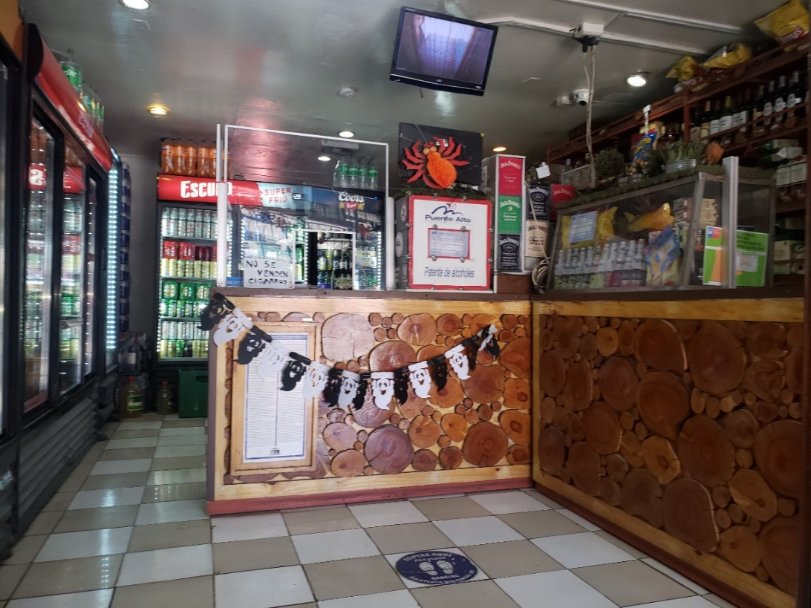
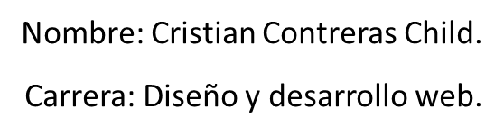
Proyecto de servicios web — Plataforma Digital para Botilleria Herve

Slide 2

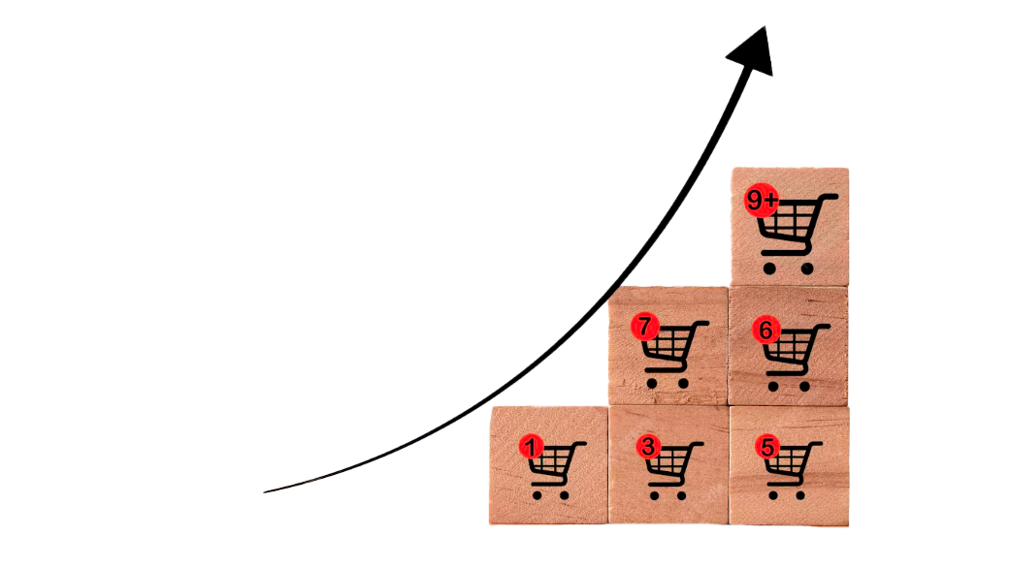
Necesidad del cliente
Desarrollar un sitio web autoadministrable para para resolver una de sus principales necesidades: aumentar sus ventas mediante una plataforma digital moderna.

Slide 3

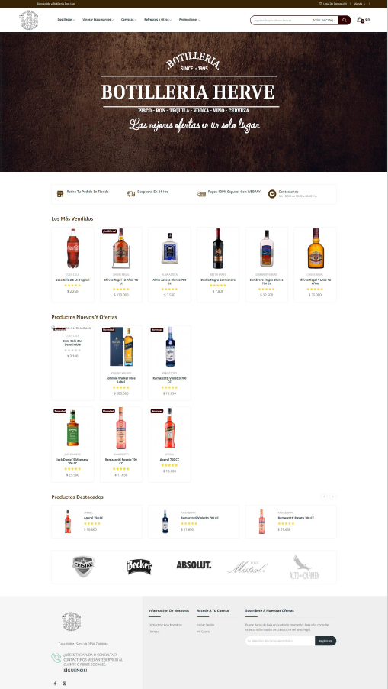
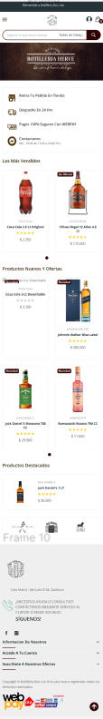
Propuesta
Sitio web autoadministrable permitirá una gestión eficiente, organizada y efectiva. Nuestro cliente podrá optimizar tiempo, recursos y proyectar una imagen innovadora.

Slide 4
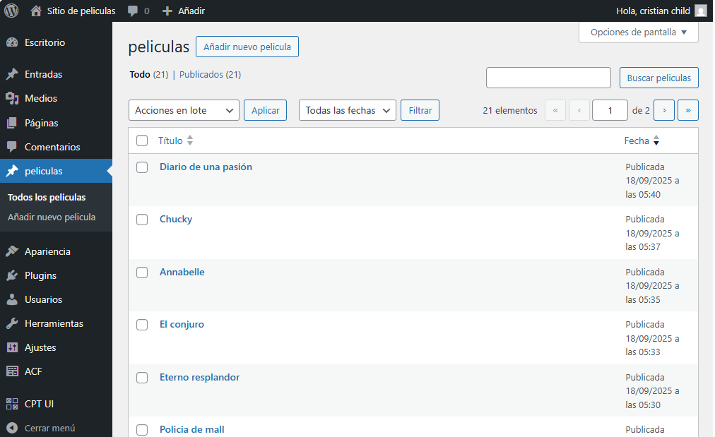
Beneficios para el cliente
Actualizar contenido fácilmente sin depender de soporte técnico.
Mejorar la experiencia de los usuarios y la gestión de compras de forma segura y eficiente.
Licores
Cervezas
Cervezas
Cristal lata 350cc
Cristal lata 490cc
Cristal retornable 1lt
Escudo lata 350cc
Escudo lata 490cc
Escudo retornable 1lt

Slide 5

Soluciones digitales con propósito
Te ofrecemos un sitio web moderno, ágil y confiable.
Te acompañare durante todo el proceso.
Tendrás un servicio 100% personalizado.
No tendrás que preocuparte más, entiendo tus necesidades reales.

Slide 6

Integramos sistema de despacho
Implementaremos un sistema de despacho a domicilio, brindando comodidad, ahorro de tiempo y seguridad.

Slide 7

Impulsa la historia de nuestra botillería al mundo digital. Sé parte de este negocio fácil de administrar que cambiará tu vida y la de tus clientes.
Te invito a que nos reunamos el próximo miércoles 5 de noviembre para que comiences a vivir esta nueva experiencia. ¡Ayúdanos a modernizar tu negocio!

